Slide 1
C 프로그래밍 1
Lecture Note #04
조용주
ycho@smu.ac.kr

Slide 2



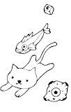





Chapter 04-1. 컴퓨터가 데이터를 표현하는 방식
윤성우의
열혈 C 프로그래밍
윤성우 저 열혈강의 C 프로그래밍 개정판

Slide 3
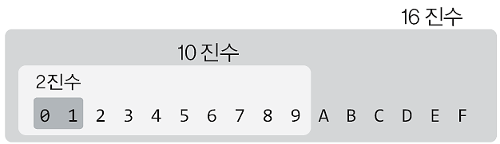
2진수란 무엇인가? 10진수, 16진수란 무엇인가?
2진수
두 개의 기호를 이용해서 값(데이터)를 표현하는 방식
10진수
열 개의 기호를 이용해서 값(데이터)를 표현하는 방식
N진수
N개의 기호를 이용해서 값(데이터)를 표현하는 방식

Slide 4
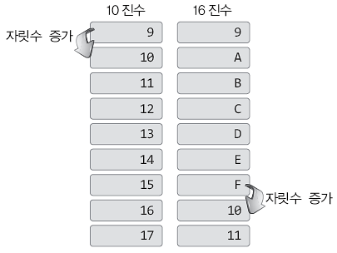
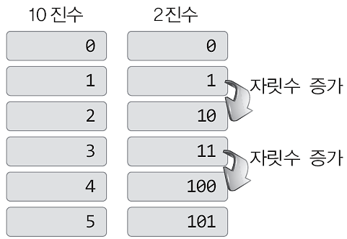
2진수란 무엇인가? 10진수, 16진수란 무엇인가?
16진수
0~9, a, b, c, d, e, f를 이용해서 데이터를 표현함

Slide 5
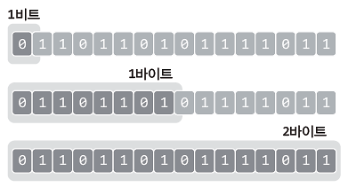
데이터의 표현단위인 비트(Bit)와 바이트(Byte)
컴퓨터의 메모리 주소 값은 1바이트당 한 개의 주소가 할당되어 있음
바이트는 컴퓨터에 있어서 상당히 의미가 있는 단위임

Slide 6
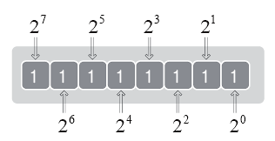
데이터의 표현단위인 비트(Bit)와 바이트(Byte)
아래의 의미 있는 정보를 이용하면 2진수를 쉽게 10진수로 변환 가능

Slide 7
16진수를 이용한 데이터 표현
int num1 = 10; // 특별한 선언이 없으면 10진수로 표현
int num2 = 0xA;// 0x로 시작하면 16진수로 인식
int num3 = 012; // 0으로 시작하면 8진수로 인식
int main(void) {
int num1 = 0xA7, num2 = 0x43;
printf("0xA7의 10진수 값: %d\n", num1);
printf("0x43의 10진수 값: %d\n", num2);
printf("%d - %d = %d\n", num1, num2, num1-num2);
return 0;
}

Slide 8
Chapter 04-2. 정수와 실수의 표현방식
윤성우의
열혈 C 프로그래밍
윤성우 저 열혈강의 C 프로그래밍 개정판

Slide 9
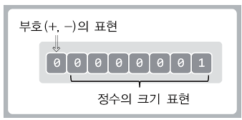
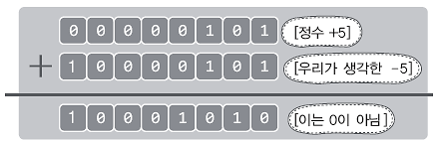
정수의 표현방식
가장 왼쪽 비트를 MSB(Most Significant Bit)라고 함
signed 자료형에서 MSB는 부호를 나타냄
MSB를 제외한 나머지 비트는 크기를 나타내는데 사용됨
정수를 표현할 때에는 바이트가 늘어나면 그만큼 넓은 범위이 정수를 표현할 수 있음 (예: char, short, int 등)
단순히 부호 비트만 바꾸어서 정수를 표현하면 안됨

Slide 10
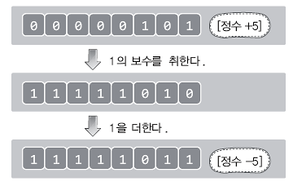
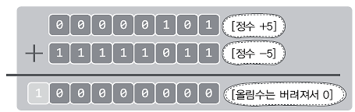
음의 정수 표현방식
음의 정수를 표현하는 방식은 2의 보수를 취함
비트를 전환한 후에 1을 더함
2의 보수 표현법이 음수를 표현하는데 맞는지 확인

Slide 11
실수 표현방식
일반적으로 대부분의 프로그래밍 언어들은 IEEE에서 정한 표준 방식을 따름
실수 표현방식에서는 정밀도를 포기하고 표현할 수 있는 값의 범위를 넓힘
따라서 컴퓨터는 완벽하게 정밀한 실수를 표현 못함
IEEE에서는 아래 식으로 실수를 표현
단정밀도(single-precision)
exp – 8비트, frac – 23비트
배정밀도(double-precision)
exp – 11비트, frac – 52비트
0 | 0 | 0 | … | 0 | 0 | 0 | … | 0
sign | exp |  |  |  | frac

Slide 12
실수 표현의 오차 확인하기
실수의 표현 방법때문에 오차없이 모든 실수를 완벽하게 표현할 수 있는 컴퓨팅 환경은 없음
실수 표현때문에 발생하는 오차 발생
int main(void) {
int i;
float num = 0.0;
for(i = 0; i < 100; i++)
num += 0.1; // 이 연산을 100회 진행
printf("0.1을 100번 더한 결과: %f\n", num);
return 0;
}
실행결과

Slide 13
Chapter 04-3. 비트 연산자
윤성우의
열혈 C 프로그래밍
윤성우 저 열혈강의 C 프로그래밍 개정판

Slide 14
비트 연산자 (비트 이동 연산자 포함)
연산자 | 기능
& | 비트단위로 AND연산을 함 예) num1 & num2;
| | 비트단위로 OR연산을 함 예) num1 | num2;
^ | 비트단위로 XOR 연산을 함 예) num1 ^ num2;
~ | 단항 연산자로서 피연산자의 모든 비트를 반전시킴 예) ~num /* num은 변화없음. 반전 결과만 반환함 */

Slide 15
비트 연산자 (비트 이동 연산자 포함)
연산자 | 기능
<< | 피연산자의 비트 열을 왼쪽으로 이동시킴 예) num << 2; num은 변화없음. 왼쪽으로 두 칸 이동 결과만 반환
>> | 피연산자의 비트 열을 오른쪽으로 이동시킴 예) num >> 2; num은 변화없음. 오른쪽으로 두 칸 이동 결과만 반환

Slide 16
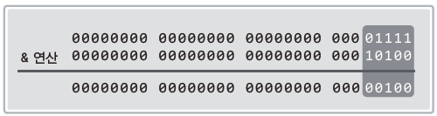
& 연산자: 비트 단위 AND
int main(void) {
int num1 = 15; /* 0~0 0~0 0~0 00001111 */
int num2 = 20; /* 0~0 0~0 0~0 00010100 */
int num3 = num1 & num2;
printf("AND 연산의 결과: %d\n", num3);
return 0;
}
실행결과
0 | 0 | 0
0 | 1 | 0
1 | 0 | 0
1 | 1 | 1

Slide 17
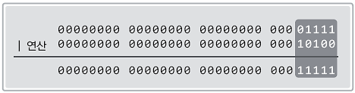
| 연산자: 비트 단위 OR
int main(void) {
int num1 = 15; /* 0~0 0~0 0~0 00001111 */
int num2 = 20; /* 0~0 0~0 0~0 00010100 */
int num3 = num1 | num2;
printf("OR 연산의 결과: %d\n", num3);
return 0;
}
실행결과
0 | 0 | 0
0 | 1 | 1
1 | 0 | 1
1 | 1 | 1

Slide 18

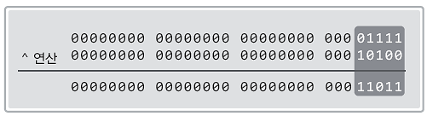
^ 연산자: 비트 단위 XOR
int main(void) {
int num1 = 15; /* 0~0 0~0 0~0 00001111 */
int num2 = 20; /* 0~0 0~0 0~0 00010100 */
int num3 = num1 ^ num2;
printf("XOR 연산의 결과: %d\n", num3);
return 0;
}
실행결과
0 | 0 | 0
0 | 1 | 1
1 | 0 | 1
1 | 1 | 0

Slide 19

~ 연산자
int main(void) {
int num1 = 15; /* 0~0 0~0 0~0 00001111 */
int num2 = ~num1;
printf("NOT 연산의 결과: %d\n", num2);
return 0;
}
실행결과
0 | 1
1 | 0
~ 연산 전 00000000 00000000 00000000 00001111
~ 연산 후 11111111 11111111 11111111 11110000

Slide 20

<< 연산자: 비트 왼쪽 이동(Shift)
num1 << num2
num1의 비트 열을 num2칸씩 왼쪽으로 이동시킨 결과 반환
8 << 2 정수 8의 비트열을 2칸씩 왼쪽으로 이동시킴
int main(void) {
int num = 15; /* 0~0 0~0 0~0 00001111 */
int result1 = num << 1;
int result2 = num << 2;
int result3 = num << 3;
printf("1칸 이동: %d\n 2칸 이동: %d\n 3칸 이동: %d\n", result1, result2, result3);
return 0;
}
실행결과

Slide 21
<< 연산자: 비트 왼쪽 이동(Shift)
00000000 00000000 00000000 00011110 // 30
00000000 00000000 00000000 00111100 // 60
00000000 00000000 00000000 01111000 // 120
왼쪽으로 이동하면서 생기는 오른쪽 빈 자리는 0으로 채움
왼쪽으로 한 칸씩 이동할 때마다 정수 값은 2 배씩 증가
오른쪽으로 한 칸씩 이동할 때마다 정수 값은 절반으로 줄어듬

Slide 22
>> 연산자: 비트 오른쪽 이동(Shift)
11111111 11111111 11111111 11110000 // -16
CPU에 따라서 달라지는 연산의 결과
00111111 11111111 11111111 11111100 // 0으로 채움
11111111 11111111 11111111 11111100 // 1로 채움
양수의 경우에는 오른쪽으로 비트 이동 시 0으로 채움 (문제없음)
음수의 경우에는 오른쪽으로 비트 이동 시 CPU에 따라 0으로 채우거나 1로 채움 (결과가 달라짐)
호환성이 요구되는 경우에는 >> 연산자의 사용에 주의를 기울여야 함

Slide 23

>> 연산자: 비트 오른쪽 이동(Shift)
int main(void) {
int num = -16; /* 1~1 1~1 1~1 11110000 */
printf("2칸 오른쪽으로 이동: %d\n", num >> 2);
printf("3칸 오른쪽으로 이동: %d\n", num >> 3);
return 0;
}
실행결과

Slide 24

Chapter 04가 끝났습니다. 질문 있으신지요?

